Slide 1





循环信用和内部收益率
INTERNET CREDIT

Slide 2
循环信用
信用卡的"循环信用"，其实是一种自行安排的还款选择。收到信用卡账单后，若偿还的金额大于等于账单中的最低还款额（但小于应还金额即欠款总额）时，就在使用循环信用，剩余的未还金额就是循环信用余额。使用循环信用，需按日计息，且当期不能享受免息还款期的待遇。
业务特点
无需抵押：作为一种无担保的便捷小额信用贷款，循环信用无需抵押
简单快捷：循环信用无需申请，偿还最低还款额后即可享受，不影响持卡人的信用记录
自由灵活：自由选择还款金额和时间，让持卡人灵活掌控财务状况
对于消费刷卡而言：
如果你到期前全额还款，那么是没有利息的。
如果到期不是全额还款（即使差一点），那么将会从消费日起，分笔计算利息；已还部分利息记到还款日的前一天，未还的部分将记到帐单日那一天。如果有预借现金，那么将从预支当天开始计，一直记到还款的前一天为止。

Slide 3



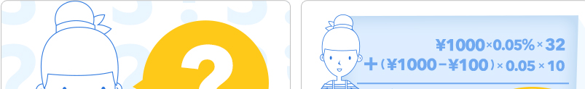


循环信用
还款日为每月1日

Slide 4
循环信用
张先生的账单日为每月10日，到期还款日为每月28日。
6月10日银行为张先生打印的本期账单包括了他从5月11日至6月10日之间的所有交易账务；
本月账单周期张先生仅有一笔消费——5月30日，消费金额为人民币1000元；
张先生的本期账单列印本期应还金额"为人民币1000元，最低还款额"为100元；
不同的还款情况下，张先生的循环利息分别为：
(1) 若张先生于6月28日前，全额还款1000元，则在7月10日的对账单中循环利息= 0元
(2) 若张先生于6月28日前，只偿还最低还款额100元，该100元是在6月25日偿还的，则7月10日的对账单的循环利息=20.20元
具体计算如下：
1000元 * 0.05% * 26天 （5月30日--6月24日）+ (1000元-100元) * 0.05% * 16天 （6月25日--7月10日） =13+7.2=20.2元

Slide 5
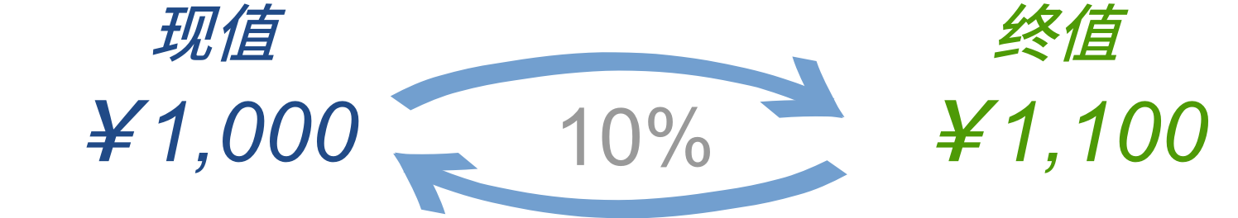
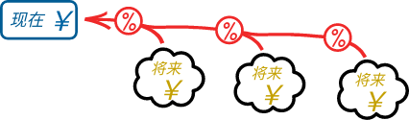
货币时间价值
一个投资有现金流出（投资或开支）和流入（利润和红利等）。你希望流入大于流出，你便会得到利润！但在求总值前你需要计算货币时间价值。现在的钱财比未来的钱财更有价值。
现在的 ￥1,000 和 明年的 ￥1,100 是一样的（如果利率等于 10%），明年 ￥1,100 的现值是 ￥1,000

Slide 6

现值和终值
现值（present value, PV）和终值（final value, FV）的换算公式如下：
$$PV=\frac{FV}{{(1+r)}^{n}}$$
PV 是现值
FV 是终值
r 是利率（以小数表示）
n 是期数

Slide 7
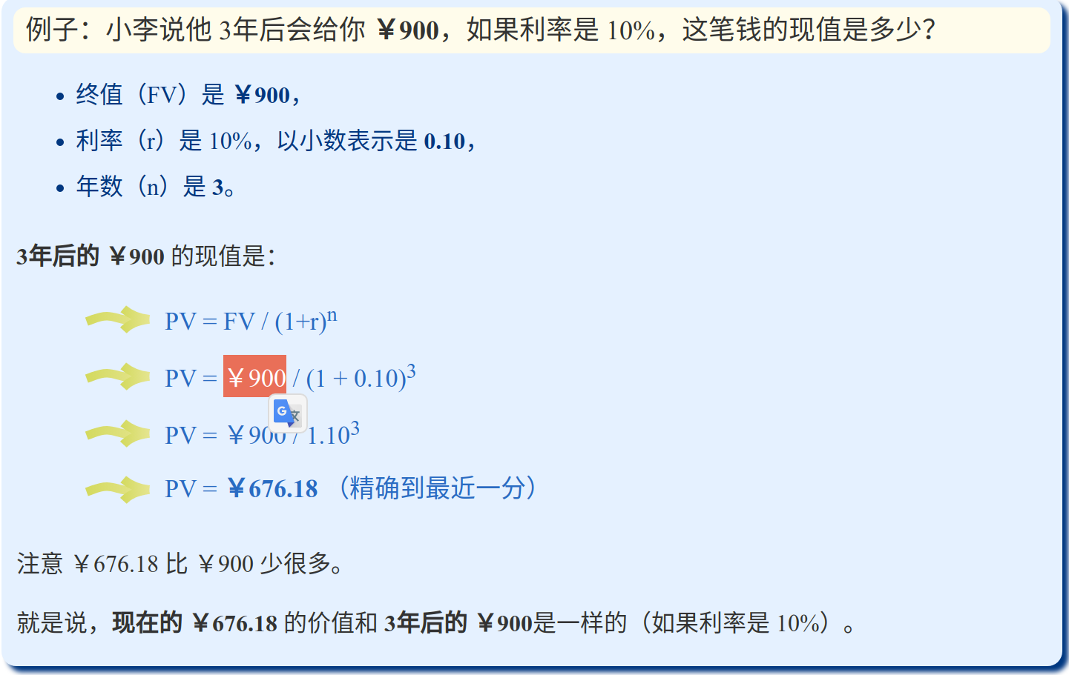
现值和终值

Slide 8
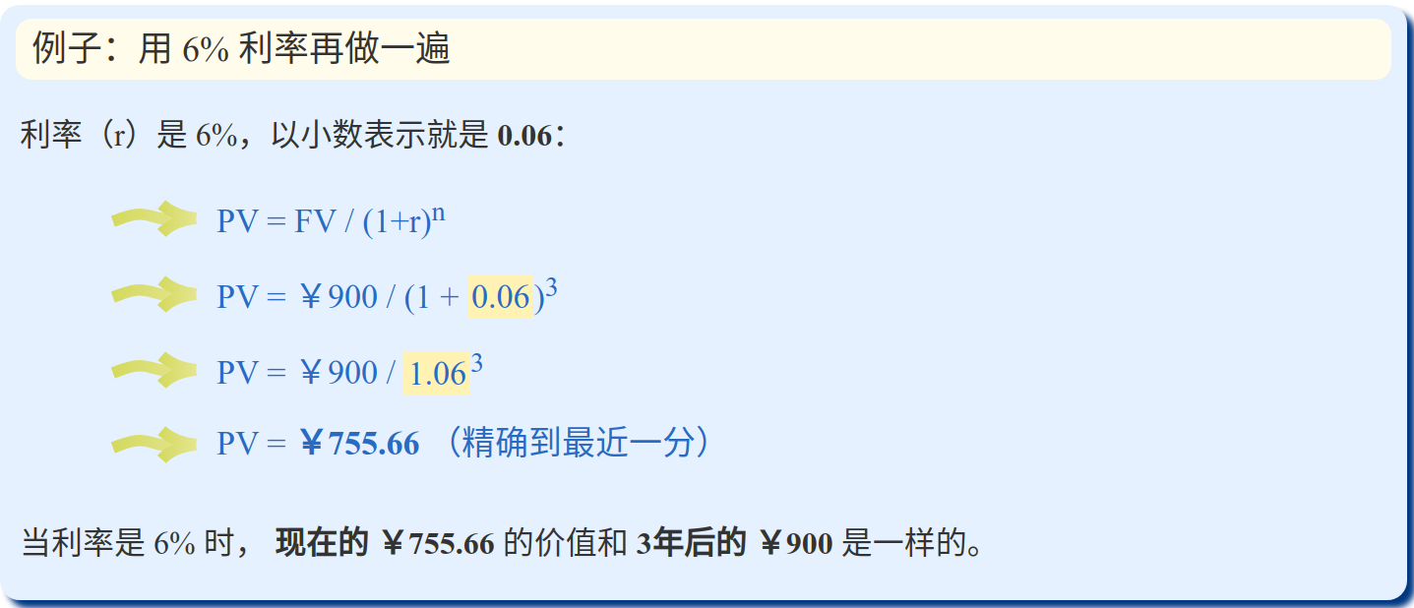
现值和终值

Slide 9
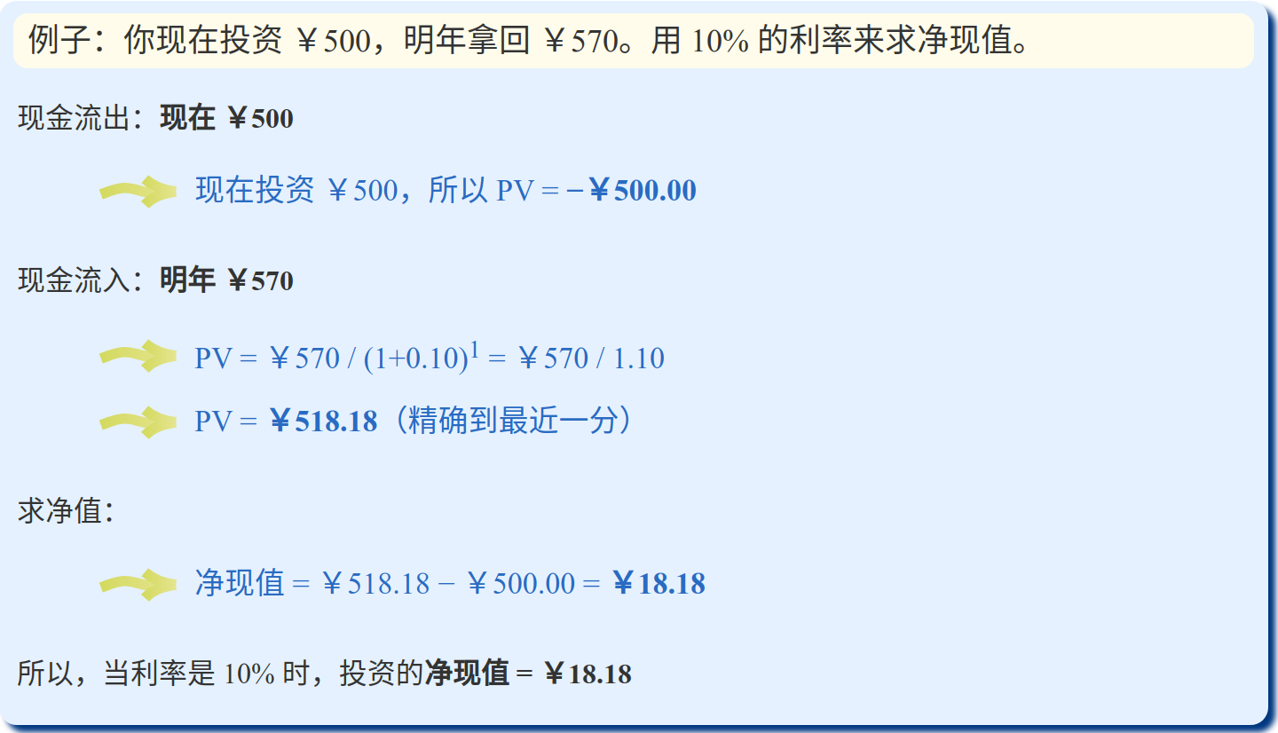
净现值
我们现在可以计算净现值了。为所有（流出和流入）的金额求现值，然后：加上流入金额的现值减去流出金额的现值，净现值为正才值得投资。

Slide 10
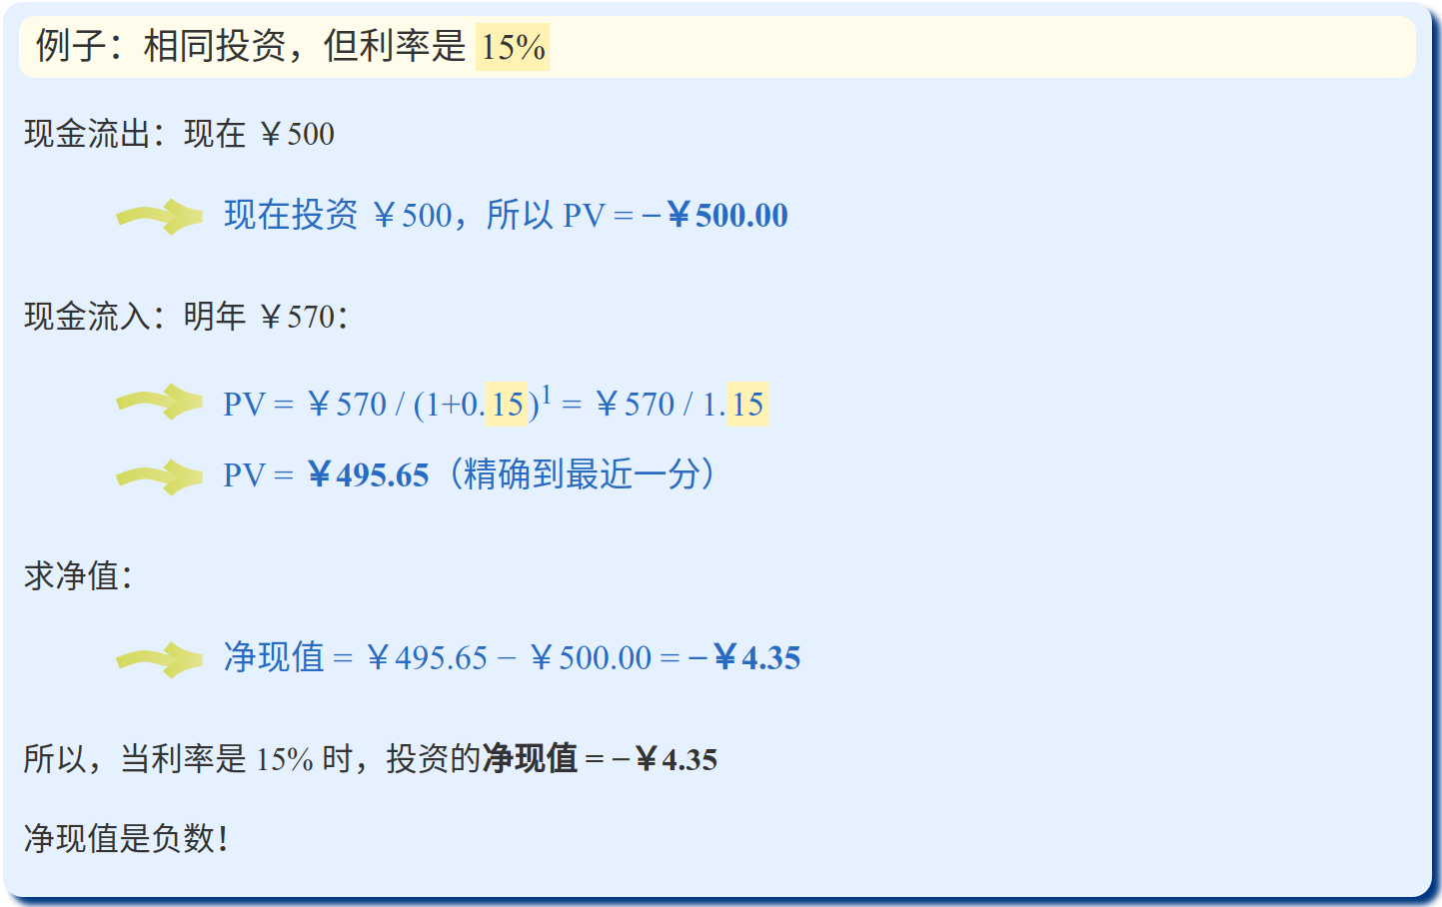
净现值
你用的利率对结果有影响！

Slide 11
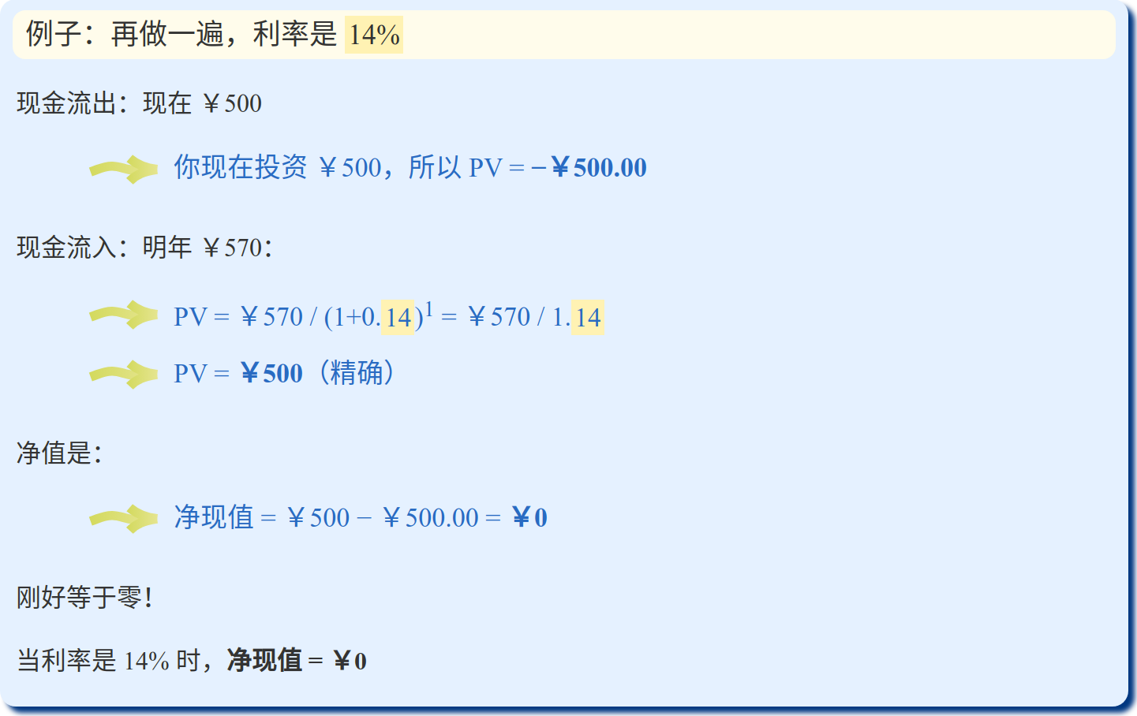
净现值
关键时刻……哪个利率可以使得净现值刚好等于零？试试 14%：
我们找到投资的内部收益率了……它是 14%。 因为14%的利率使净现值等于零。

Slide 12
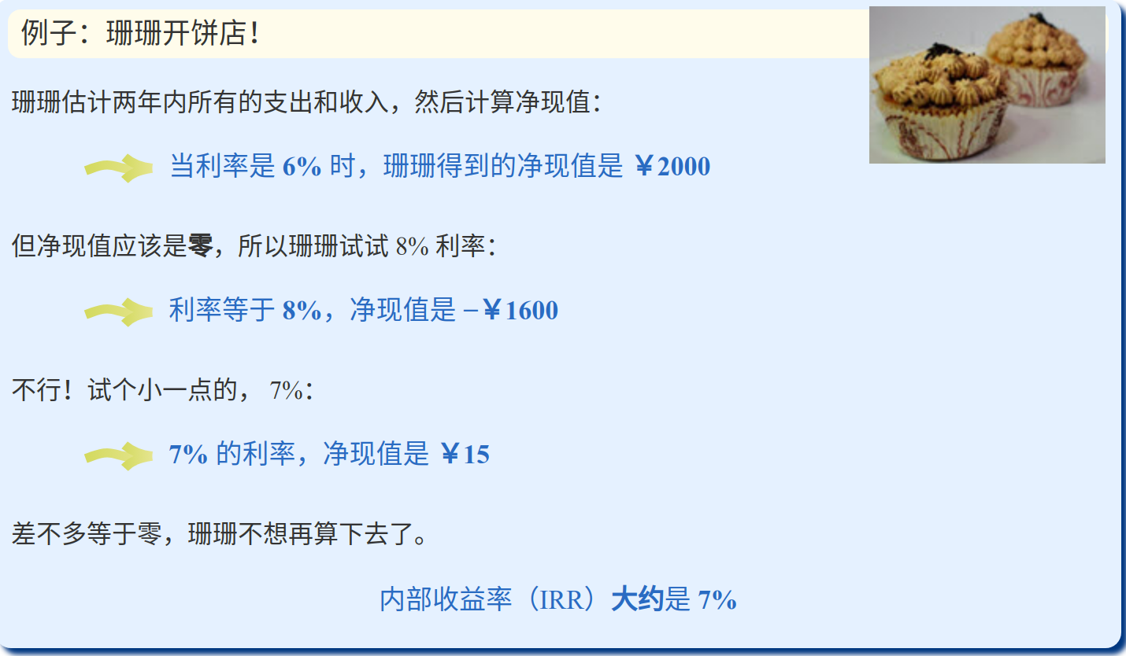
内部收益率
它是个利率。 要计算内部收益率，你先猜一个值（例如 10%），然后计算净现值。 接下来继续猜测（8%？9%？），求净现值，直至净现值等于零。

Slide 13
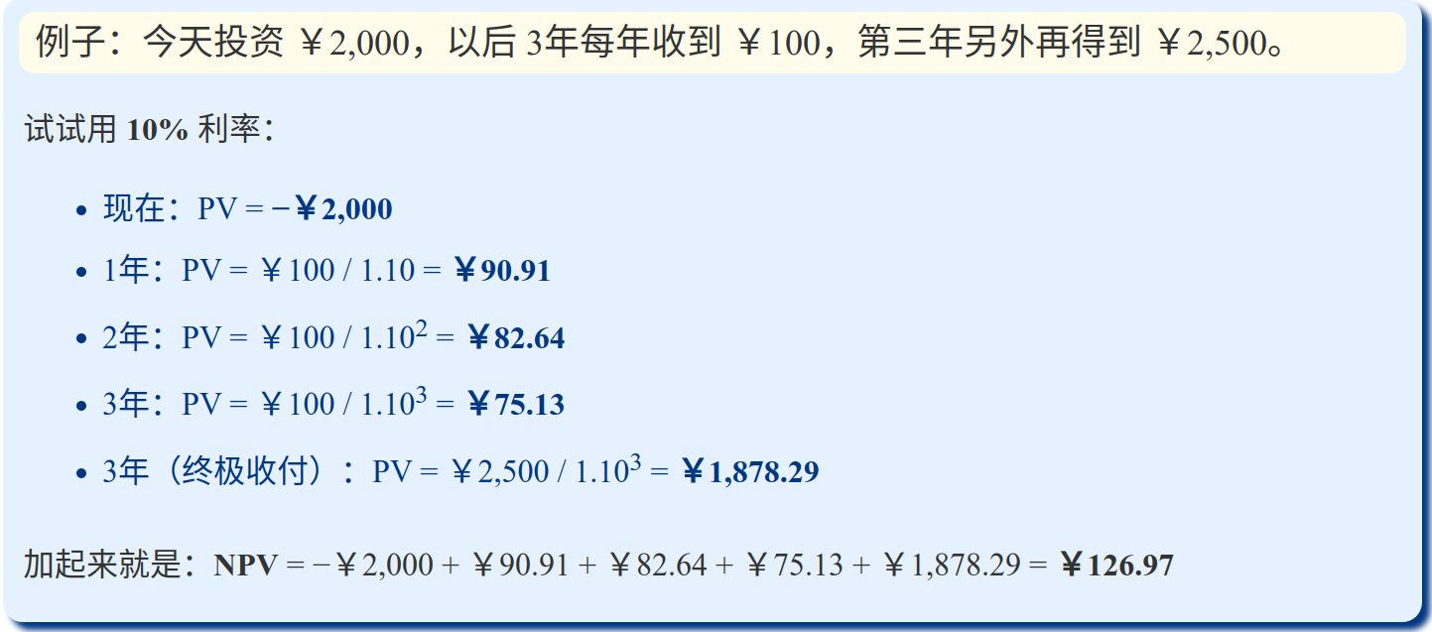
内部收益率
内部收益率是使净现值等于零的利率。 "猜测和检查" 是最常见的求净现值的方法。（对于前面的简单例子也可以直接计算出来）。更复杂的例子：

Slide 14
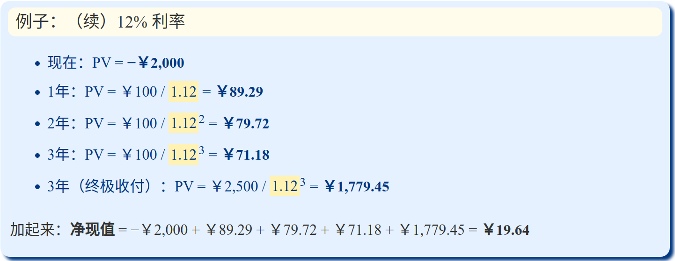
内部收益率
试试用 12% 利率：

Slide 15
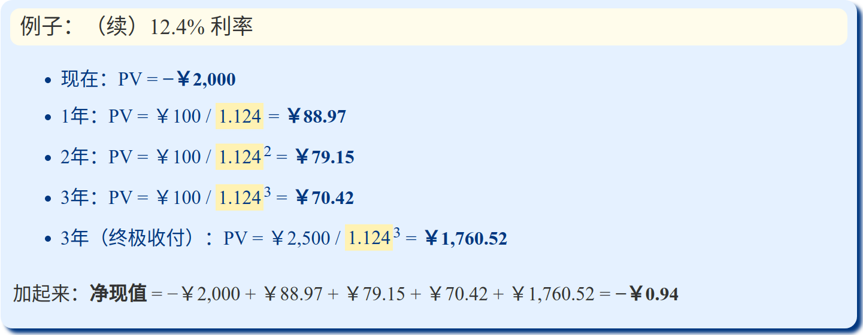
内部收益率
差不多了，再试试 12.4%？
够精确了！我们就说内部收益率是 12.4% 。

Slide 16
使用内部收益率
IRR 是评估投资的好方法。 首先，IRR 应该高于资金的成本。如果你要付 8% 的利息去借贷，6% 的 IRR 就不够了！ 用来比较很不同的投资也很合适。
可能投资需要很不一样的资金。
可能一个投资开始时要很多资金，另一个则有很多小的支出。
等等……

Slide 17
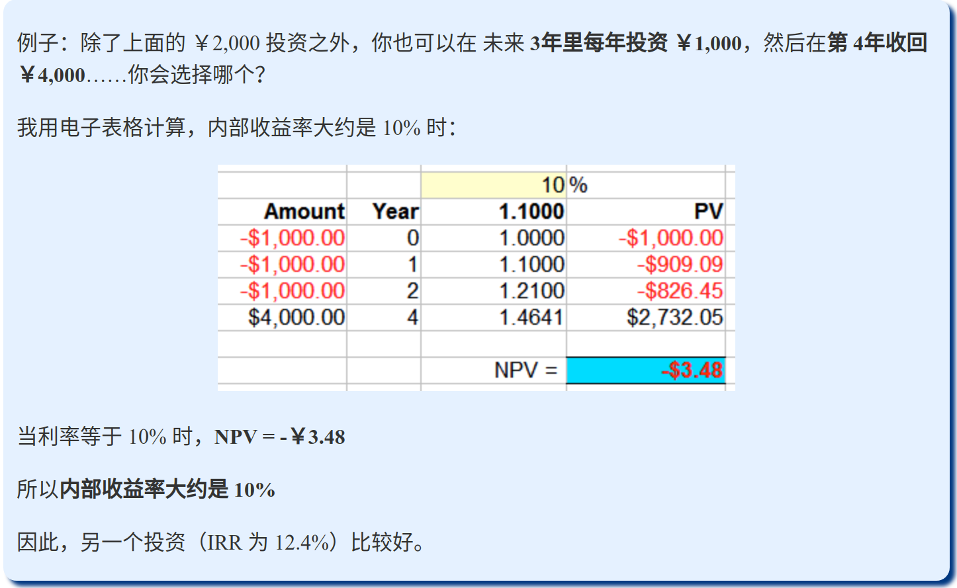
使用内部收益率

Slide 18


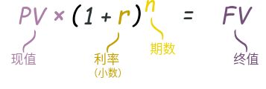
复利
复利的计算是先计算第一期的利息，把利息加到本金上，然后用新的本金计算下一期的利息，就这样重复下去：

Slide 19
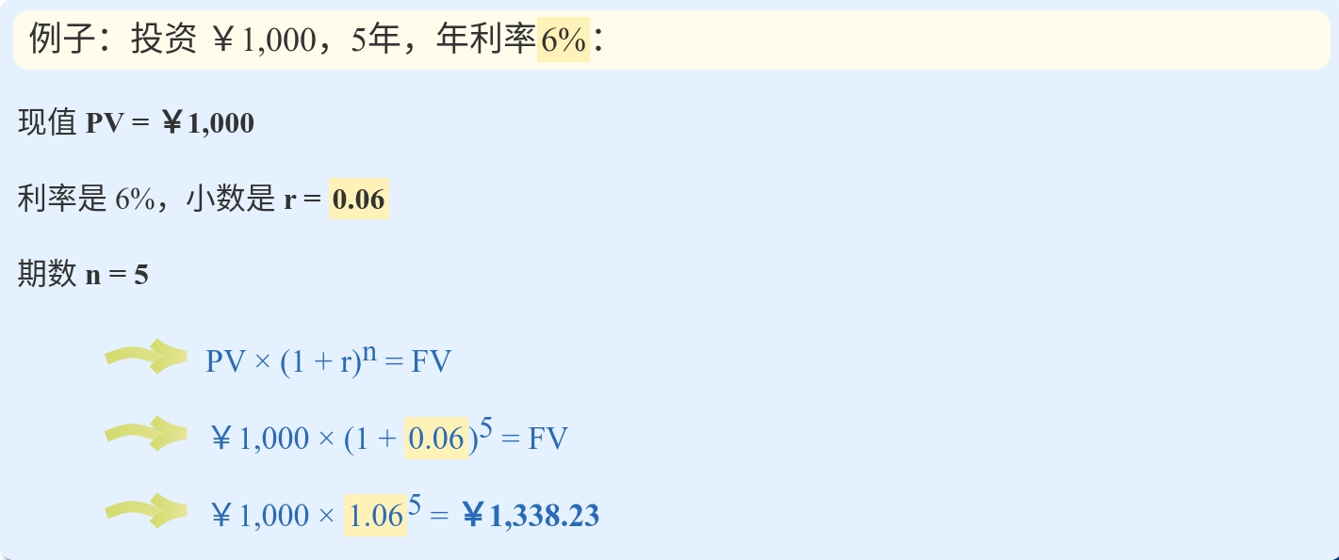
复利

Slide 20
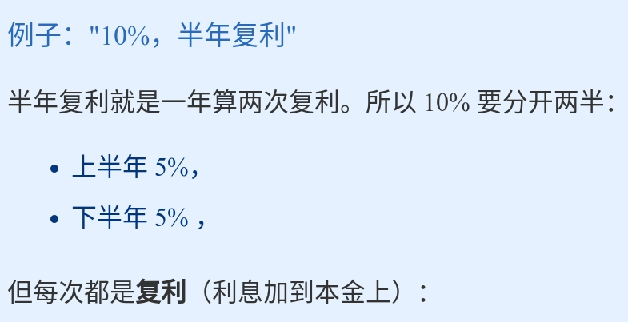
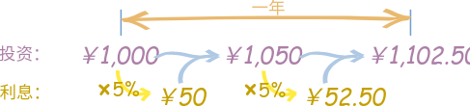
复利
有时候利率是年利率，但一年里计算多次利息，每次的利息都加到本金上，所以一年内也有复利计算：

Slide 21
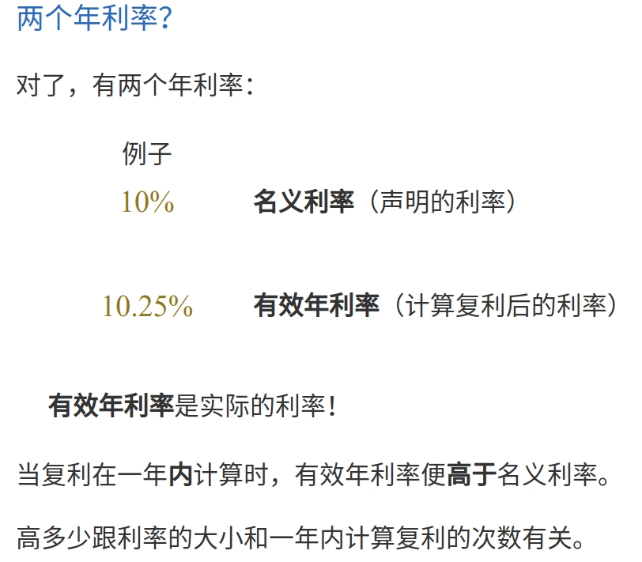
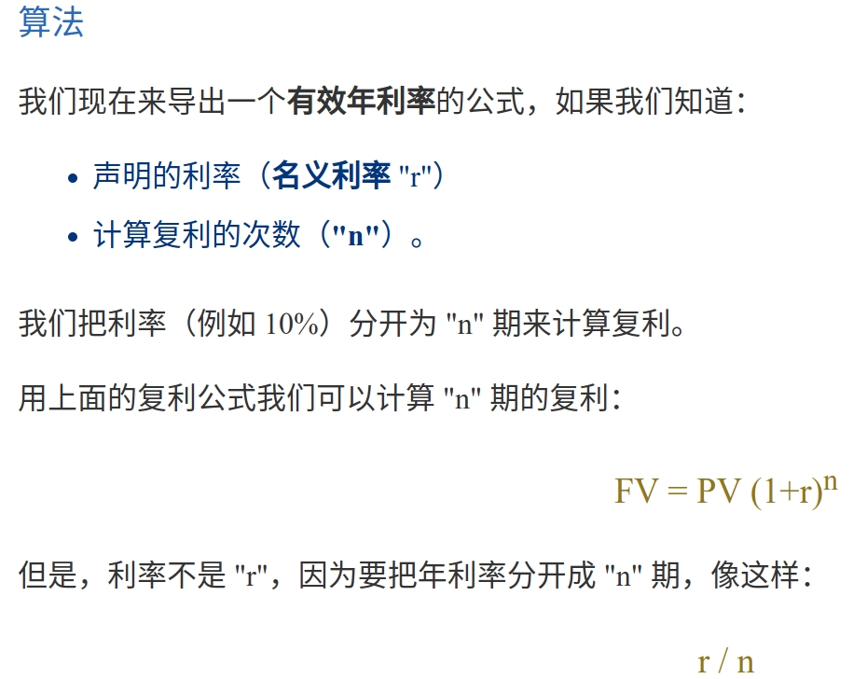
复利

Slide 22
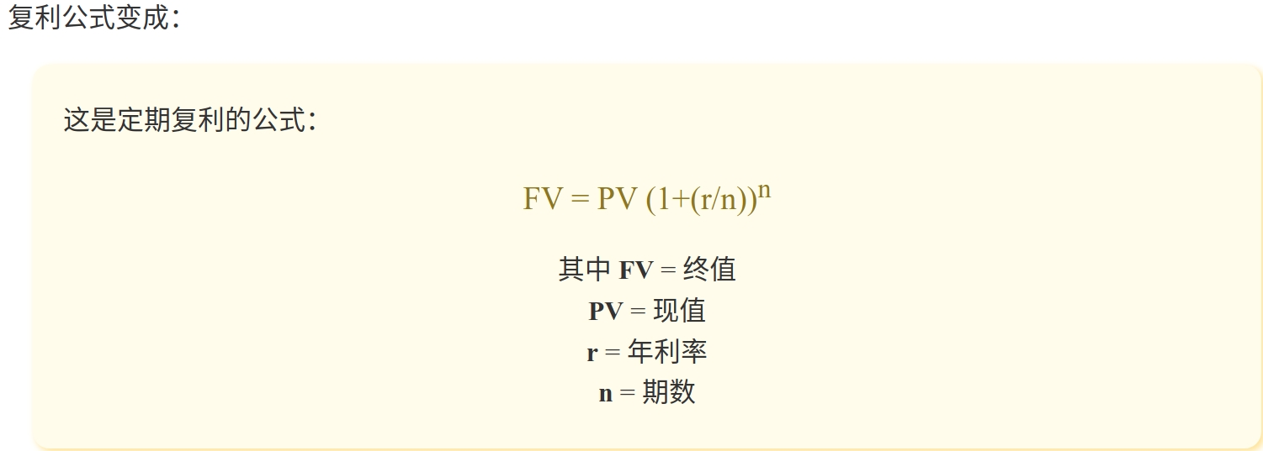
复利

Slide 23
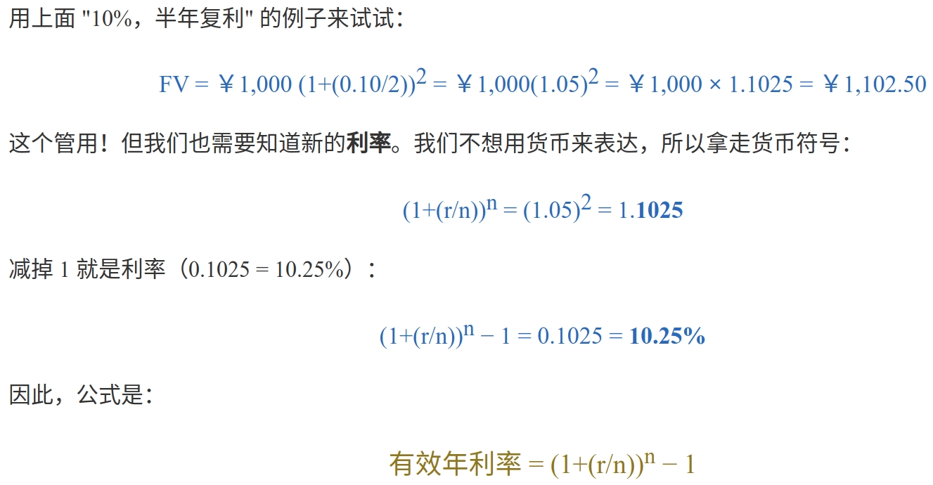
复利

Slide 24
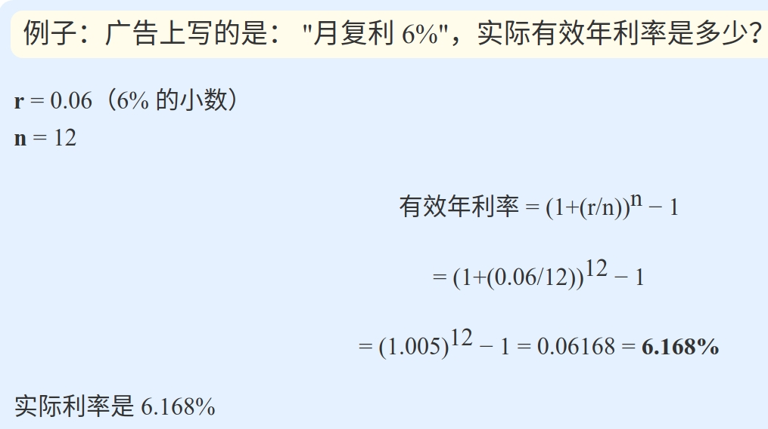
复利

Slide 25
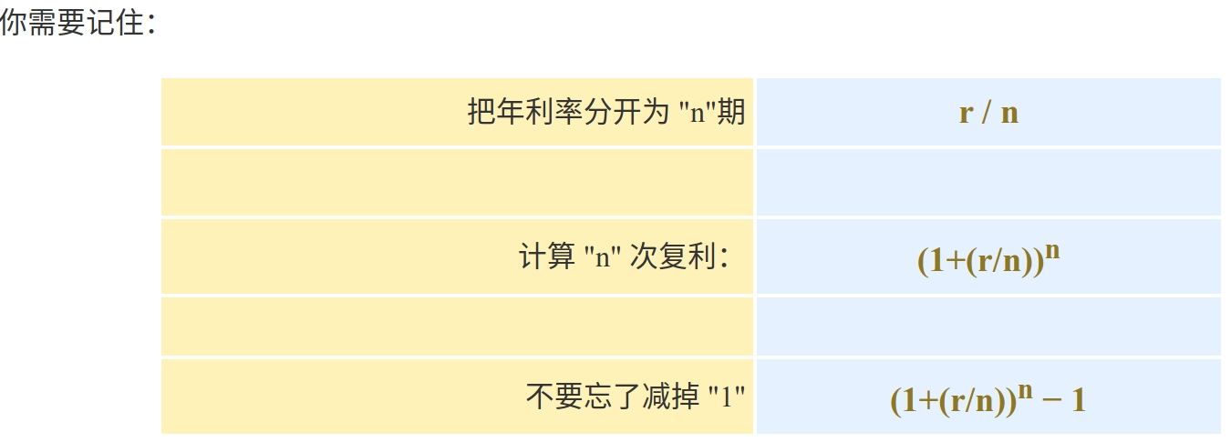
复利

Slide 26
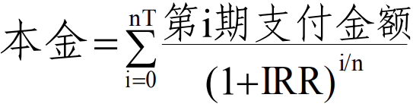
计算各类贷款的年化利率
采用内部收益率法计算贷款年化利率
计算贷款年化利率较为公允的方法是，根据借款人的借款本金、每期还款金额、贷款期数等要素，考虑复利后计算得出的年化内部收益率（IRR）。计算公式为：
其中，n 为一年内还款频率（例如，每月还款一次为 12，每 3 个月还款一次为 4，每年还款一次为 1），T 为还款年数，由此计算得出的 IRR 即为年化利率。

Slide 27
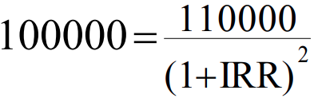
计算各类贷款的年化利率
1. 到期一次性还本付息类产品
借款人在贷款到期日一次性归还贷款本金并支付利息。
例如，某贷款产品，期限为 2 年，本金为 10 万元，2 年后借款人一次性还本付息11万元。上述贷款的年化利率约为 4.88%， 计算过程为：

Slide 28
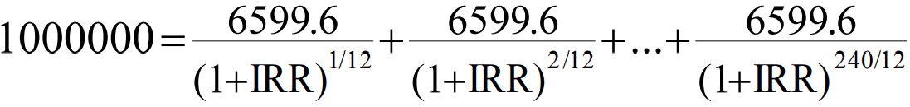
计算各类贷款的年化利率
2. 分期偿还类产品
借款人在还款期内，每期需偿还一定数额的本金，并支付实际占用的本金在该期所产生的利息。如使用等额本息或等额本金方式分期偿还的商业性个人住房贷款等。
例如，某个人住房贷款，期限为 20 年，按月还款，共 240 期，本金为 100 万元，采用等额本息方式还款。按照还款计划， 从借款后第一个月末起，借款人每月等额偿还本息 6599.6 元。以 IRR 方法计算的年化利率约为 5.12%，计算过程为：

Slide 29
计算各类贷款的年化利率
3. 收取费用的产品
借款人需在借款当期一次性支付手续费等与贷款直接相关的费用，并在还款期内，分期偿还一定数额的本金和费用。
例如，某消费金融公司贷款，期限为 1 年，按月还款，共 12 期，本金为 10 万元。按照还款计划，借款人在借款当期一次性支付 1000 元服务费，并从借款后第一个月末起，每月等额偿还 8833.3 元，其中本金 100000/12=8333.3 元，分期费（按初始贷款本金的 0.5%计算）100000*0.5%=500 元。上述贷款以单利计算的综合年化利率约为 12.80%。以 IRR 方法计算的综合年化利率约为13.58%，计算过程为：

Slide 30
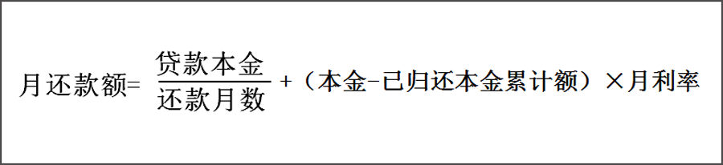
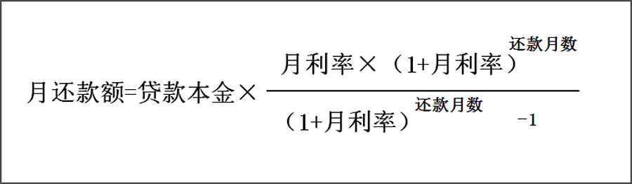
等额本金和等额本息
等额本金：每月偿还相同金额的本金，由于剩余本金减少，每月的利息也逐月减少，因此每月的还款金额也相应递减。
等额本息：每月以相同的金额偿还贷款本息（即每月的总还款额一致，其中利息逐月递减，本金逐月增加）。

Slide 31

等额本息每月还款额计算方法
总贷款额为M，贷款期数为n，每期利率为r，每期还款额为A，$a_{i}$表示第i期的欠款。
$$a_{0}=M$$
$$a_{1}= a_{0}（1+r）−A$$
$$a_{2}=a_{1}（1+r）−A={a_{0}（1+r）}^{2}−（1+r）A−A$$
$$a_{3}=a_{2}（1+r）−A={a_{0}（1+r）}^{3}−{（1+r）}^{2}A−（1+r）A−A$$
$$a_{n}=a_{n−1}（1+r）−A={a_{0}（1+r）}^{n}−{（1+r）}^{n−1}A−{（1+r）}^{n−2}A⋯−（1+r）A−A$$
令$a_{n}={a_{0}（1+r）}^{n}+A\frac{1−{（1+r）}^{n}}{1−（1−r）}={a_{0}（1+r）}^{n}+A\frac{1−{（1+r）}^{n}}{r}=0$，得：
$${a_{0}（1+r）}^{n}=A\frac{{（1+r）}^{n}−1}{r}$$
$$A=\frac{{a_{0}∙r∙（1+r）}^{n}}{{（1+r）}^{n}−1}$$

Slide 32
总结
$$PV=\frac{FV}{{(1+r)}^{n}}$$
PV 是现值
FV 是终值
r 是利率
n 是期数
r和n的单位要一致（年利率，年；月利率，月；日利率，日）
月利率 = 年利率 / 12；日利率 = 年利率 / 360
0年是从借贷“成立”那一天开始以后的第一年，1年从借贷的“第一个生日”开始。5年的开始是刚好在借贷成立之后5年

Slide 33
谢 谢
INTERNET CREDIT

